Slide 1

40.TRỢ TỪ
~(으)시, 께서
(KÍNH TRỌNG
CHỦ NGỮ)

Slide 2
① Ý NGHĨA:
‘께서’Cách nói Kính ngữ của
‘이/가’.thể hiện chủ thể của hành động nào đó là đối phương được kính trọng.
‘(으)시’ Động từ và tính từ để thể hiện sự tôn kính chủ ngữ của câu.
② HÌNH THỨC:
ⓐTRỢ TỪ CHỦ CÁCH(trợ từ làm chủ ngữ):
·이/가 → 께서
* TRỢ TỪ CHO,ĐỐI VỚI:
에게/한테 → 께 / 에게서/ 한테서 → 께

Slide 3
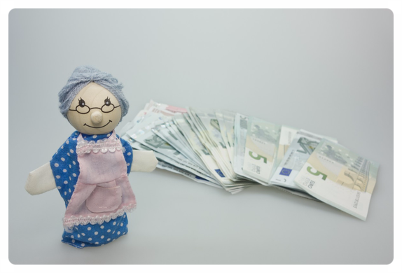
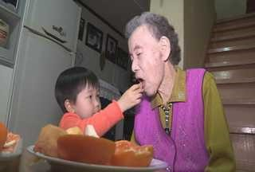
· 할머니께서 용돈을 주셨어요.(주다)
Bà đã cho tôi tiền tiêu vặt.
· 사장님께서는 언제나 출근을 일찍 하세요.(하다)
Giám Đốc là người luôn luôn đi làm sớm
· 할아버지께서는 지금 주무십니다.(자다)
Ông bây giờ đang ngủ.
· 할아버지 진지 드세요.(밥)
Cháu mời ông dùng cơm ạ.

Slide 4
ⓑ ‘(으)시’
Không có Phụ âm cuối | 가다 Đi | +시다 | 가시다
có Phụ âm cuối | 읽다 Đọc | +으시다 | 읽으시다
Loại bỏ Phụ âm cuối ‘ㄹ’ | 만들다 Làm | +시다 | 만드시다
Phụ âm cuối bất quy tắc ‘ㄷ’ | 듣다 Nghe | +으시다 | 들으시다
Phụ âm cuối bất quy tắc ‘ㅂ’ | 줍다 Nhặt | +시다 | 주우시다
·có phụ âm cuối,phụ âm cuối ‘ㄷ’ ‘+으시’
không có phụ âm cuối, Phụ âm cuối ‘ㄹ’, ‘ㅂ’‘+시’.

Slide 5
ⓒ CÁCH NÓI KÍNH NGỮ
Cách nói ngang hàng | Cách nói kính ngữ | Cách nói ngang hàng | Cách nói kính ngữ
먹다 ăn | 드시다 dùng | 밥 Cơm | 진지
자다 Ngủ | 주무시다 | 사람 Người | 분
말하다 Nói | 말씀하시다 | 말 Nói | 말씀
죽다 Qua đời | 돌아가시다 | 생일 Sinh nhật | 생신
아프다 Đau | 편찮다 | 나이 Tuổi | 연세
있다 Có | 계시다 | 집 nhà | 댁

Slide 6
LUYỆN TẬP1: Hãy áp dụng cách nói kính ngữ để hoàn thành những câu sau .
이십니다
우리 사장님은 여자분 . (이다)
Giám đốc của chúng tôi là phụ nữ
2. 아버지께서는 매일 저녁에 책을 . (읽다)
Bố tôi đọc sách vào mỗi tối
3. 징징씨와 저는 어제 선생님 에 갔습니다. (집)
Hôm qua Tôi và Trinh trinh đã đến nhà cô giáo
4. 할머니 보통 아침 8시에 를 . (는, 밥, 먹다)
Bà thường dùng bữa vào lúc 8 giờ sáng
5. 아버지는 저에게 한국에서 공부하라고 . (말하다)
Bố bảo tôi sang Hàn Quốc để học
읽으십니다
댁
께서는
식사
드십니다
말씀하셨습니다

Slide 7

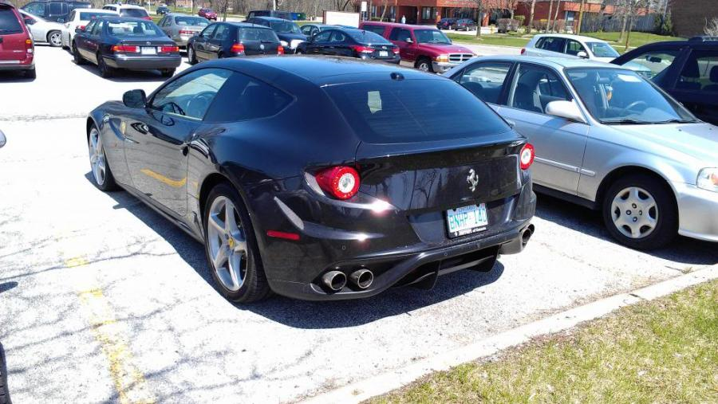
LUYỆN TẬP2 :
드렸습니까?
1. 어머니 생신에 뭘 (줬다)
Bạn đã tặng gì trong ngày sinh nhật mẹ?
2. 사장님은 지금 댁에 . (있다)
Bây giờ Giám Đốc đang có ở nhà
3. 할아버지는 차가 두대 . (있다)
Ông có 2 chiếc xe ô tô
계십니다
있으십니다

